Slide 1
فصل سوم
مدل سازی شبکه عصبی
10/36
نتیجه گیری
نتایج شبیه سازی
کنترل پیش بینانه
مدل سازی
مروری بر منابع
مقدمه

Slide 2
شبکه های عصبی مزیت هایی از قبیل فرایند اطلاعاتی توزیع شده و محاسبات موازی و احتمالی ذاتی را دارد. در بیش تر حالت ها، زمانی که اطلاعات غنی و به حد کافی در دسترس است و زمانی که معادلات مدل معلوم نیست آن ها می توانند مدل های نسبتا درستی برای کنترل غیرخطی فراهم کنند. اگرچه انواع مختلف شبکه های عصبی از قبیل درک چندلایه، شبکه شعاعی پایه ای تابع و شبکه عصبی بازگرداننده وجود دارند، همه آن ها شامل مفاهیم پایه ای یکسان هستند: گره، لایه ها و اتصالات.
11/36
نتیجه گیری
نتایج شبیه سازی
کنترل پیش بینانه
مدل سازی
مروری بر منابع
مقدمه

Slide 3
روند برای بدست آوردن مدلهای شبکه عصبی فیدفروارد:
روش ها و روندهای مفصل و پر از جزییات برای یافتن مدل شبکه عصبی فیدفروارد برای حمام های مختلف در شکل 2 خلاصه شده است. در آماده سازی داده ها، مجموعه ی داده های آموزش و اعتبارسنجی با انتخاب کردن سیگنال های تحریک از طریق شبیه سازی مدل های فرایند پیکلینگ فولاد با حل معادلات 2 تا 7 بدست آمده اند.
12/36
نتیجه گیری
نتایج شبیه سازی
کنترل پیش بینانه
مدل سازی
مروری بر منابع
مقدمه

Slide 4
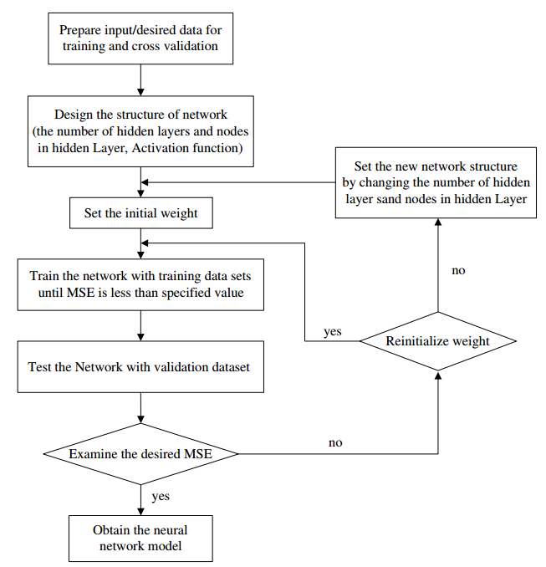
شکل 2: روند بدست آوردن مدل شبکه عصبی فیدفروارد
13/36
نتیجه گیری
نتایج شبیه سازی
کنترل پیش بینانه
مدل سازی
مروری بر منابع
مقدمه

